Slide 1
Les arthropathies hémophiliques : Approche radiologique pratique

Slide 2
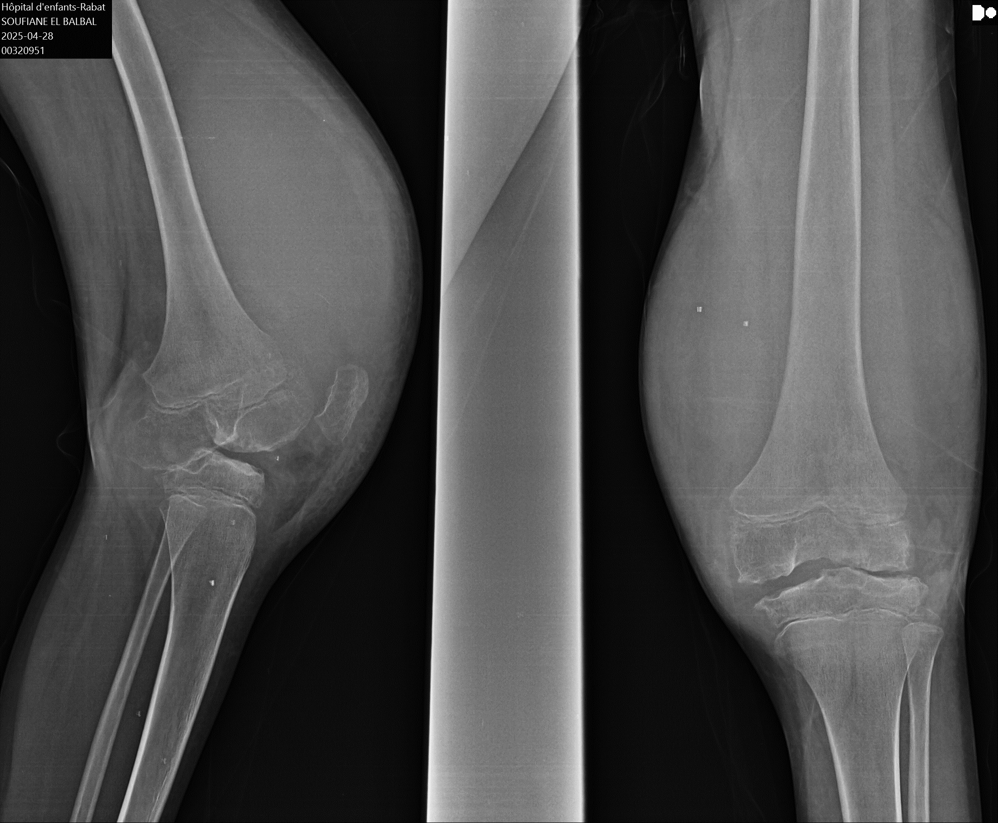
Signes sur radiographie standard :
Pincement de l’interligne articulaire + géodes sous chondrales + épanchement de la bourse sous quadricipitale

Slide 3
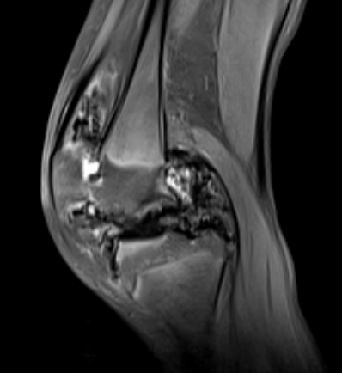
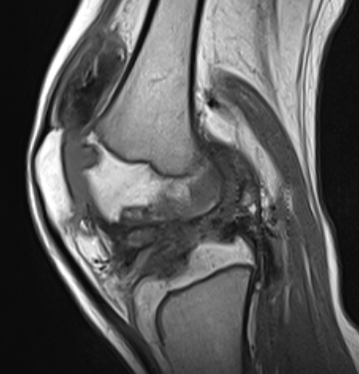
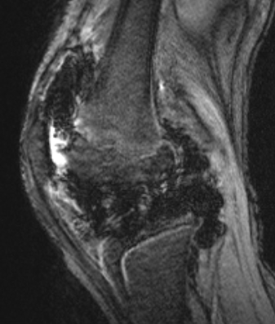
Signes sur IRM :
T1
DP
T2 EG
Pincement de l’interligne articulaire + géodes sous chondrales + épaississement pseudo-nodulaire de la synoviale articulaire, avec dépôts d’hémosidérine sur la séquence EG

Slide 4
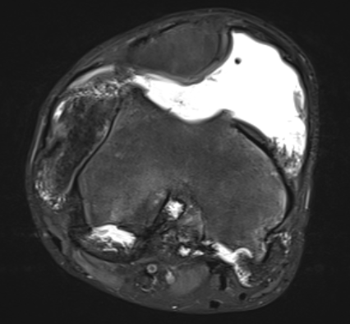
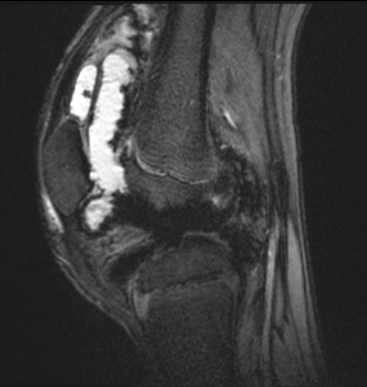
Signes sur IRM :
DP
T2 EG
Pincement de l’interligne articulaire + épaississement pseudo-nodulaire de la synoviale articulaire, avec dépôts d’hémosidérine sur la séquence EG + épanchement articulaire

